Slide 1

内科学
呼吸系统第九章
呼吸衰竭
Respiratory failure
中南大学湘雅二医院 · 呼吸内科
陈燕 教授

Slide 2
定义
呼吸衰竭(respiratory failure)系指由于各种原因引起的肺通气和(或)换气功能的严重障碍，使机体不能进行有效的气体交换，导致缺氧(伴或不伴)二氧化碳潴留，从而产生一系列的病理生理改变和相应的临床表现的一种综合症。
诊断：在海平面大气压下，在静息状态呼吸室内空气并除外心内解剖分流，动脉血氧分压PaO₂<8.0kPa(60mmHg)，或伴有二氧化碳PaCO₂>6.67kPa(50mmHg)时，作为呼吸衰竭的标准

Slide 3
定义
但在使用血气分析结果来判断呼吸衰竭时，应注意PaO₂值可随年龄的增长而下降，不同年龄可按PaO ₂=102-0.33×年龄mmHg计算。
如70岁：79 mmHg, 80岁75.6 mmHg, 90岁72 mmHg可视为正常。

Slide 4
病因
气道阻塞性病变：COPD，哮喘等
肺组织病变：肺炎，严重肺结核，IPF等
肺血管病变：肺栓塞、肺血管炎等
心脏疾病：缺血性心肌病等
胸廓与胸膜病变：气胸，胸腔积液，胸廓畸形等
神经肌肉疾病：脑血管疾病，多发性神经炎，重症肌无力等

Slide 5
分类
按血气改变可分为Ⅰ型和Ⅱ型呼吸衰竭。由于以动脉血气分析改变分类对临床诊断与治疗更实际、更快捷，故多被采用。
Ⅰ型呼吸衰竭（换气型呼吸衰竭）： PaO2＜8.0kPa（60mmHg）
Ⅱ型呼吸衰竭（通气型呼吸衰竭）： PaO2＜8.0kPa（60mmHg） 伴PaCO2＞6.67kPa（50mmHg）

Slide 6
分类
按病程可分为急性与慢性呼吸衰竭
急性呼吸衰竭：常指原无呼吸系统疾病，在数小时或数天内PaO2和PaCO2达到了呼吸衰竭的水平。多由于溺水、电击、创伤、药物中毒、吸入毒性气体、急性肺损伤(Acute lung injury，ALI) 等所致，起病急骤，病情发展迅速，需及时抢救才能挽救生命
慢性呼吸衰竭：常指在慢性呼吸病的基础上发生呼吸衰竭。多继发于慢性呼吸系统疾病，如慢性支气管炎、阻塞性肺气肿、肺心病等，起病较缓，机体有一定的代偿能力，但一旦有呼吸道感染，加重呼吸功能负担，即可出现危重症状，发生呼吸衰竭

Slide 7
分类
按照发病机制分为：泵衰竭和肺衰竭
泵衰竭是指由于呼吸驱动力不足(呼吸运动中枢)或呼吸运动受限(周围神经麻痹，呼吸肌疲劳，胸廓畸形)引起呼吸衰竭；泵衰竭主要引起通气功能障碍，表现为II型呼吸衰竭。
肺衰竭是指由于气道阻塞，肺组织病变和肺血管病变所致的呼吸衰竭。肺衰竭主要引起换气功能障碍，表现为I型呼吸衰竭

Slide 8
发病机制和病理生理
缺O₂和CO₂潴留发生机制：
肺泡通气不足
弥散障碍
通气/血流（V/Q)比例失调
肺内动-静脉解剖分流增加
氧耗量增加

Slide 9
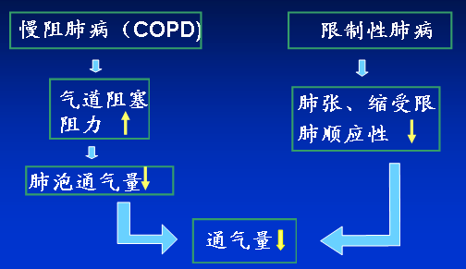
肺泡通气不足发生机理

Slide 10
（二）弥散障碍 - 主要影响氧的交换
弥散障碍主要影响氧的交换，因为CO₂弥散能力比O₂大20倍，且弥散时间仅需0.13s(O₂：0.25-0.3s)
肺气肿肺泡破坏 —— 弥散面积
广泛肺组织纤维化
间质肺水肿
肺泡渗出物增多
肺泡膜厚度 肺泡膜通透性
低氧血症
气体弥散能力

Slide 11
（三）通气/血流（V/Q)比例失调
正常肺泡通气 4升/min
心排血量 5升/min
保持V/Q 0.8比例,肺可获得最大换气效率
V/Q=0.8(4/5)

Slide 12
V/Q失调机理
肺部病变如肺气肿
肺部病变如肺炎、肺不张、肺水肿
肺泡壁破坏、融合-血管床 肺泡充气过度-毛细血管受压 毛细血管炎-管壁增厚、闭塞
气道阻塞 肺泡陷闭
血流灌注不足
V/Q＞0.8
无效通气（死腔通气)
部分肺泡通气不足
V/Q＜0.8
部分未经氧合的静脉血流入动脉血中，相当于A-V分流

Slide 13
（三）通气/血流（V/Q)比例失调
V/Q失调主要影响O₂ 、无CO₂
1. A.V.氧分压差（59mmHg）比CO₂分压差（5.9mmHg）大10倍.
2. 氧离曲线S形已达平台，无法多带O₂ ，而CO₂解离曲线呈直线.

Slide 14
（四）肺内动-静脉解剖分流增加
肺动脉内的静脉血未经氧合直接流入肺静脉，导致PaO₂
_{实际上是通气血流比例失调的特例}

Slide 15
（五）氧耗量—氧耗量增加是呼吸功能不全时加重缺氧的原因之一
机
体
耗
氧
量
发热
寒颤
抽搐
呼吸困难
缺氧
加重

Slide 16
缺O2和CO2潴留对机体器官功能的影响
对中枢神经的影响
对心脏.循环的影响
对呼吸的影响
对肝肾和造血系统影响
对酸碱平衡和电解质的影响

Slide 17
（一）缺O2和CO2潴留对中枢神经的影响
缺氧
PaO2<60mmHg--注意力不集中、智力和视力轻度减退
PaO2<40-50mmHg--头痛、不安、定向与记忆力障碍、精神错乱、嗜睡
PaO2<30mmHg -- 神智丧失;昏迷
PaO2<20mmHg--不可逆转的脑细胞损伤

Slide 18
CO2潴留
轻度-皮层下刺激加强、中枢兴奋
重度-脑脊液[H⁺] -影响脑细胞代谢、兴奋 、头痛、晕、烦躁不安、言语不清、精神错乱、扑翼震颤、嗜睡、昏迷、抽搐。

Slide 19
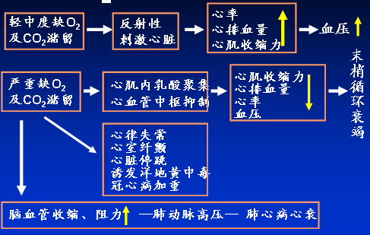
（二）缺O2对心血管、循环的影响

Slide 20
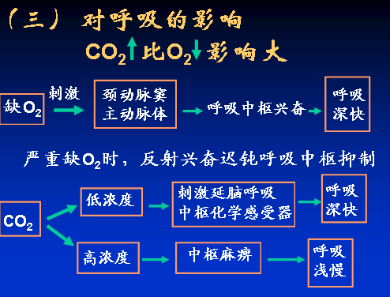

Slide 21
（四）对肝肾和造血系统的影响
缺氧
缺氧
刺激肾小球旁细胞
RBC生成素
骨髓造血
RBC
肝肾功能降低
转氨酶
氮质血症

Slide 22
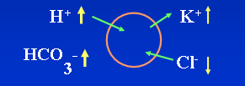
（五）对酸碱平衡和电解质的影响
缺氧、CO ₂潴留、感染、休克、肾功能下降、利尿剂应用及其他治疗措施应用不当可致酸碱平衡紊乱。
酸碱失衡与电解质代谢密切相关，酸碱失衡出现,必然影响离子交换、排泄及重吸收过程，造成电解质紊乱。

Slide 23
三、临床表现
（一）呼吸困难
呼吸不畅、费劲、辅助呼吸肌参与呼 吸，主观点头或抬肩呼吸、呼气延长
呼吸频率、节律、幅度改变，呼吸浅快、严重者变浅、慢出现潮式呼吸间停或抽泣样呼吸
（二）紫绀
（三）精神— 神经症状— 肺性脑病

Slide 24
三、临床表现
（四）心血管症状
早期 心血管中枢及交感N兴奋—儿茶酚胺
心率快、心输出量
皮肤、内脏血管收缩
晚期 心率 、血压 —末梢循环衰竭
肺小动脉痉挛 肺A压 肺心病
右心衰
血压

Slide 25
三、临床表现
（五）消化道出血
缺O₂ CO₂
皮质激素、茶碱类药物刺激
水肿、糜烂
胃游离酸
应激溃疡出血

Slide 26
三、临床表现
（六）酸碱失衡及电解质紊乱
1.酸碱失衡发生率高(高达78.6%～95.4%) 、表现类型多种多样、变化迅速、死亡率高
2.酸碱失衡发生率依次为:呼酸、呼酸并代酸、呼酸并代碱、代酸、呼碱、呼碱并代酸 呼酸 ——CO2升高引起

Slide 27
三、临床表现
（七）其它
休克、
DIC
肝肾功能不正常

Slide 28
四、诊 断
呼吸衰竭依据
1.有慢性支气管-肺疾病或胸廓疾病史
2.有缺O₂CO₂潴留临床表现
3.血气改变：PaO₂＜60mmHg
伴或不伴PaCO₂＞50mmHg

Slide 29
四、诊 断
肺性脑病诊断
1.呼衰基础上出现精神神经症状
2.排除电解质紊乱、酸碱失衡、脑血管 意外等

Slide 30
治疗原则
在保持呼吸道通畅的条件下，改善通气和氧合功能，纠正缺氧和二氧化碳潴留和代谢功能紊乱，防治多器官功能损害，从而为基础疾病和诱因的治疗争取时间和创造条件 。
强调病因和诱因治疗！

Slide 31
五、治疗
（一）改善通气 — 纠正缺氧及CO₂潴留
（二）纠正酸碱失衡及电解质紊乱
(三) 控制感染——使用敏感抗生素
(四) 并发症处理
(五) 营养支持

Slide 32
（一）改善通气 — 纠正缺氧及CO2潴留
1.消除气道阻塞 —— 建立通畅气道
解痉平喘 — 茶碱、 β₂激动剂（舒喘宁、博 利康尼）、抗胆碱能药物（异丙托溴铵）
排除气道分泌物 — 祛痰剂（NH₄Cl、必嗽平 或安溴索）湿化气道（雾化吸入）、人工排 痰（翻身、拍背、体位引流、导管吸痰）
人工气道 — 气管插管、气管切开抽吸痰液
保持气道通畅亦是其它治疗措施成败的基础，在氧疗和改善通气之前，必须先建立通畅的气道

Slide 33
2 氧疗——纠正缺氧
可采用鼻导管、鼻塞、氧帐或面罩
慢性呼衰，常有严重的CO₂潴留 —— 持续低流量（低浓度）给氧，吸入氧浓度在24～30%之间
鼻导管给氧浓度=21+ 4×氧流量(L /min)
Ⅱ型呼吸衰竭：低浓度持续上氧
Ⅰ型呼吸衰竭：高浓度上氧

Slide 34
3 增加通气量——纠正CO2储留
合理使用呼吸兴奋剂
病人低通气量若因呼吸抑制为主，呼吸兴奋剂疗效较好
对于有明显嗜睡状态者，呼吸兴奋剂有利于维持病人清醒状态和自主咳嗽等，这种情况下有一定的益处
低通气量主要是由于支气管-肺病变、中枢反应性降低或呼吸肌疲劳所引起，则应用呼吸兴奋剂并不能真正地提高通气量
在应用呼吸兴奋剂时要保持呼吸道通畅以降低气道阻力，否则通气驱动增加反而增加呼吸功、耗氧增加、气促加重

Slide 35
3 增加通气量——纠正CO2储留
使用呼吸兴奋剂注意：
1）必须保持气道通畅
2）严重限制性通气障碍或广泛肺病变—只增加频率，不增加潮气量，效果差
3）过度应用 — 增加机体氧耗量 — 缺氧加重

Slide 36
3 增加通气量——纠正CO2储留
合理使用机械通气
呼吸衰竭经保守治疗效果不明显或病情加重时需应用机械通气
对轻、中呼衰，神志尚清的病人可作鼻（面）罩无创机械通气
病情严重者，神志虽清但不合作或无创机械通气无效、昏迷或呼吸道大量分泌物的病人，应及时建立人工气道，如经鼻或口气管插管机械通气

Slide 37
4 机械通气
无创机械通气——持续正压通气
气管插管（经口或鼻）
气管切开——人工气道

Slide 38
无创机械通气基本条件
清醒能够合作；
血流动力学稳定；
不需要气管插管保护；
无影响鼻面罩的面部创伤；
能够耐受鼻面罩

Slide 39
机械通气的适应症
意识障碍，呼吸不规则
气道分泌物多且有排痰障碍
有较大的呕吐反吸的可能性，如球麻痹或腹胀呕吐者
全身状态较差，疲乏明显者
PaO₂<45mmHg，PaCO₂>70mmHg
合并多脏器功能衰竭者

Slide 40
（二）纠正酸碱失衡及电解质紊乱
1.呼酸 —— 加强通气，排出CO2，不能常规使用碱性溶液，当PH＜7.20危及生命，可酌情使用少量碱性溶液
2.呼酸+代酸 —— 可适当用碱性溶液纠正代酸，使PH＞7.25即可，并配合加强通气措施

Slide 41
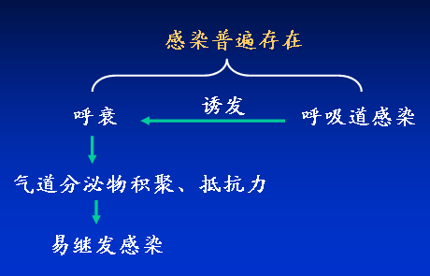
(三) 控制感染——使用敏感抗生素

Slide 42
1、控制心力衰竭
(四) 并发症处理
肺心病急性加重期常出现心力衰竭，此时心衰的治疗与其它心脏病的治疗有其不同之处，因为此种心衰一般在积极抗感染，改善肺功能后心力衰竭便能改善
但对感染已控制、呼吸功能改善后反复发生心力衰竭的病人可适当选择强心、利尿、扩血管等治疗
因心力衰竭的诱因（肺动脉高压） 未去除，治疗效果不如其它心脏病明显，在缺氧情况下易出现中毒或其它副作用，所以用上述药物时要慎重

Slide 43
(四) 并发症处理
2.消化道出血
用止血剂，必要时输血
3.肺性脑病
改善通气，可适当脱水(甘露醇+激素) 禁用强镇静药，特别是抑制呼吸药
其他：休克、DIC、酸硷失衡及电解质紊乱。应积极预防和合理处理

Slide 44
(五) 营养支持
呼衰病人因摄入不足和呼吸功增加、以热等因素，导致能量消耗增加，多数存在混合性营养不良
营养不良会降低机体的免疫功能，感染不易控制；呼吸肌肉无力和疲劳，以致发生呼吸泵衰竭，使抢救失败或病程延长
呼吸衰竭抢救时应常规给鼻饲高蛋白、高脂肪、低碳水化合物，以及适量的微生素和微量元表素的饮食；必要时作静脉高营养治疗

Slide 45
（六）糖皮质激素
肾上腺皮质激素对改善COPD急性加重期病情危重者肺功能、缓解病情的效果是肯定的，但要警惕其副作用，并要在有效的抗生素的基础上短期应用

Slide 46
（七）镇静剂
慢性呼吸衰竭应慎用各种镇静剂（抑制呼吸中枢和加重神志障碍），必须应用时应作好机械通气的准备

Slide 47
（八）加强护理
本病多急重、反复发作，多次住院治疗，造成病人及家属思想、精神上和经济上极大的负担，加强心理护理，提高病人对治疗的信心，配合医疗十分重要。同时又因病情复杂多变，必须严密观察病情变化，宜加强心肺功能的监护。翻身、拍背排除呼吸道分泌物是改善通气功能一项有效措施

Slide 48
六、预防
主要早期预防原发病

Slide 49
某患者，男， 72 岁。
因反复咳嗽、咳痰30余年，活动后气促5年，加重伴意识不清1天入院。
既往有高血压病史5年。吸烟35年，20支/天，已戒烟1月。
入院查体： T37.8℃， P125次/分， R35次/分， BP160/90mmHg ，嗜睡，球结膜充血，口唇发绀，气管居中，桶状胸，双肺可闻及干湿啰音，心率125次/分，律齐，无杂音。双下肢轻度凹陷性水肿。
动脉血气分析：PH7.28，PaCO₂ 84mmHg，PaO₂ 35kPa。心电图示：窦性心动过速，右心室肥厚。
问题：该患者的诊断及诊断依据是什么？下一步检查，简述治疗原则。

Slide 50
Thank You !

